Slide 1


Offrez à vos clients une expérience de paiement fluide avec
^{MD}
Moneris Checkout

Slide 2
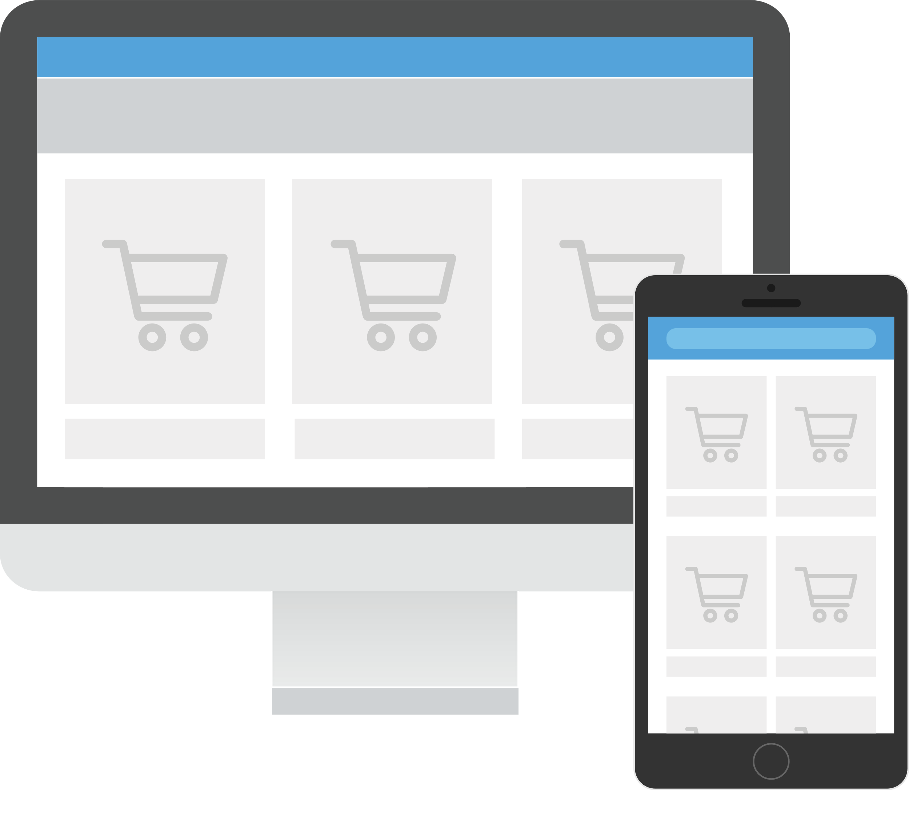
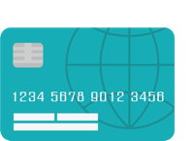

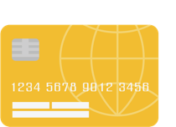


Moneris Checkout ‣ Traitement et intégration
Traitez des transactions en ligne grâce à une solution de paiement entièrement hébergée.
Avantages
Expérience client harmonieuse
Site Web du commerçant
Données de
la carte de crédit
Utiliser les formulaires Checkout
Passerelle Moneris
Moins de paniers d’achat abandonnés
Sécuritaire et
conforme à la norme PCI
Paiement traité
Paiement traité
Développement unique
Message sur le billet numéro
Message sur le billet numéro
Mises à jour simples
Serveur du commerçant
Notes:
Le site Web envoie le panier d’achat et le montant détaillé au serveur du commerçant.
Le serveur du commerçant envoie le récapitulatif de la commande (panier d’achat) et les identifiants de Moneris à Passerelle Moneris.
Moneris crée le billet Checkout et l’envoie au serveur du commerçant.
Le serveur du commerçant envoie le billet au site Web.
Le site Web envoie le billet Checkout à Passerelle Moneris au moyen de JavaScript.
Passerelle Moneris envoie le cadre en ligne (iFrame) et la bibliothèque Checkout (les formulaires) au site Web.
Le titulaire de carte saisit les renseignements de la carte sur le site Web au moyen des formulaires Checkout.
Les renseignements de la carte sont envoyés à Passerelle Moneris à des fins de traitement.
Moneris envoie le message de paiement traité au site Web et inclut le numéro du billet initial.
Le site envoie le numéro du billet et le message de paiement traité au serveur du commerçant.

Slide 3

Moneris Checkout //
Vue et fonctions du commerçant

Slide 4

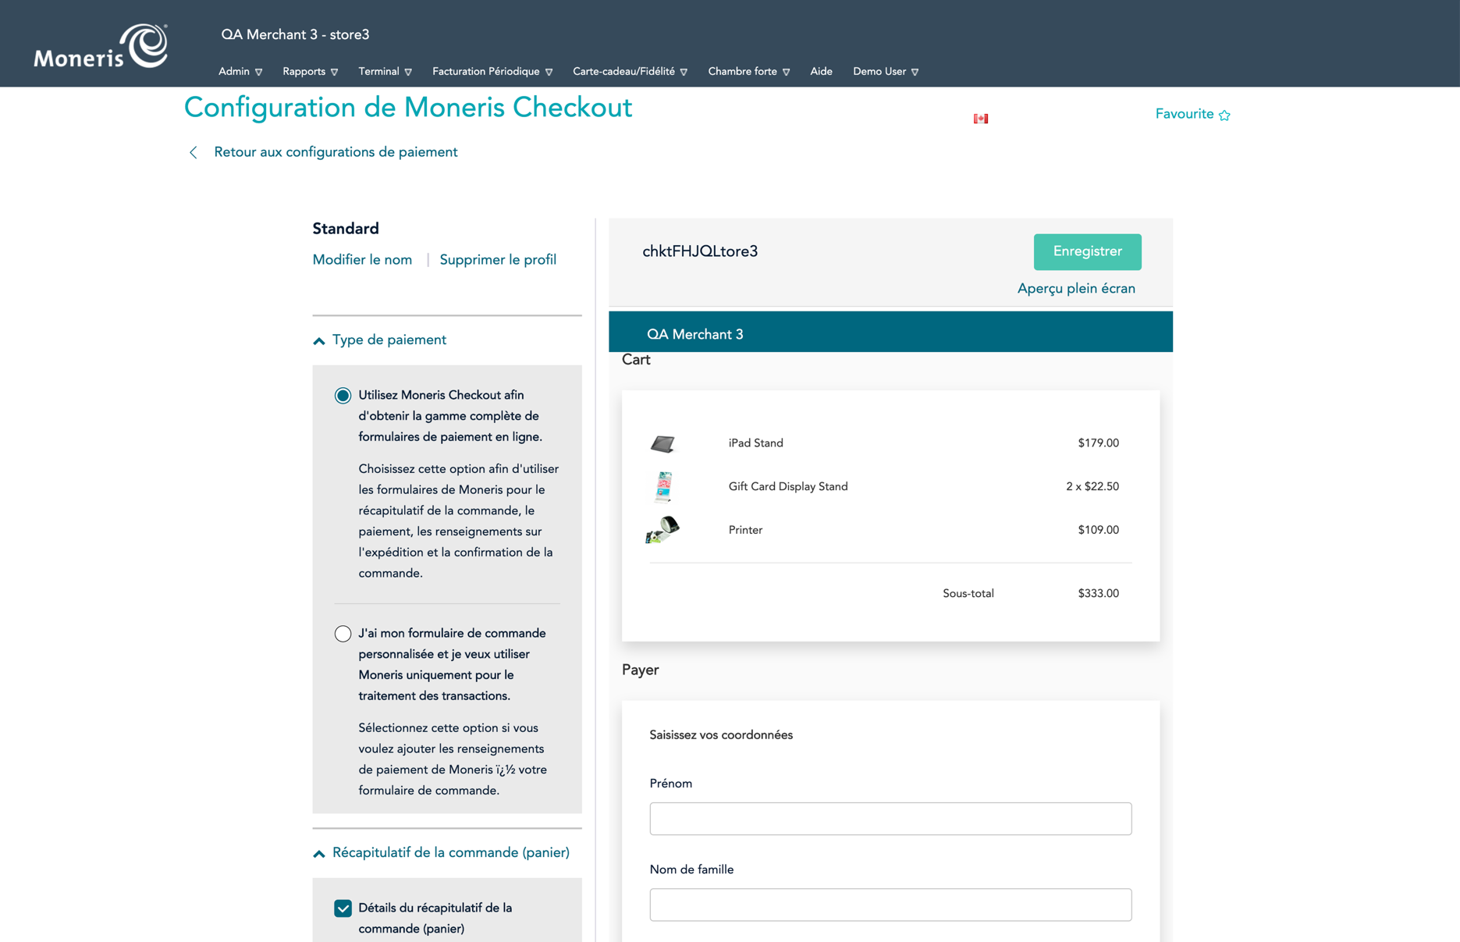
Activez Moneris Checkout par l’entremise du centre de ressources pour commerçants.
Configurez vos paramètres pour voir l’écran client en temps réel.
Propriété de Moneris, information confidentielle

Slide 5
Utilisez tous
les formulaires Checkout complets ou simplement le formulaire de paiement.
Propriété de Moneris, information confidentielle

Slide 6
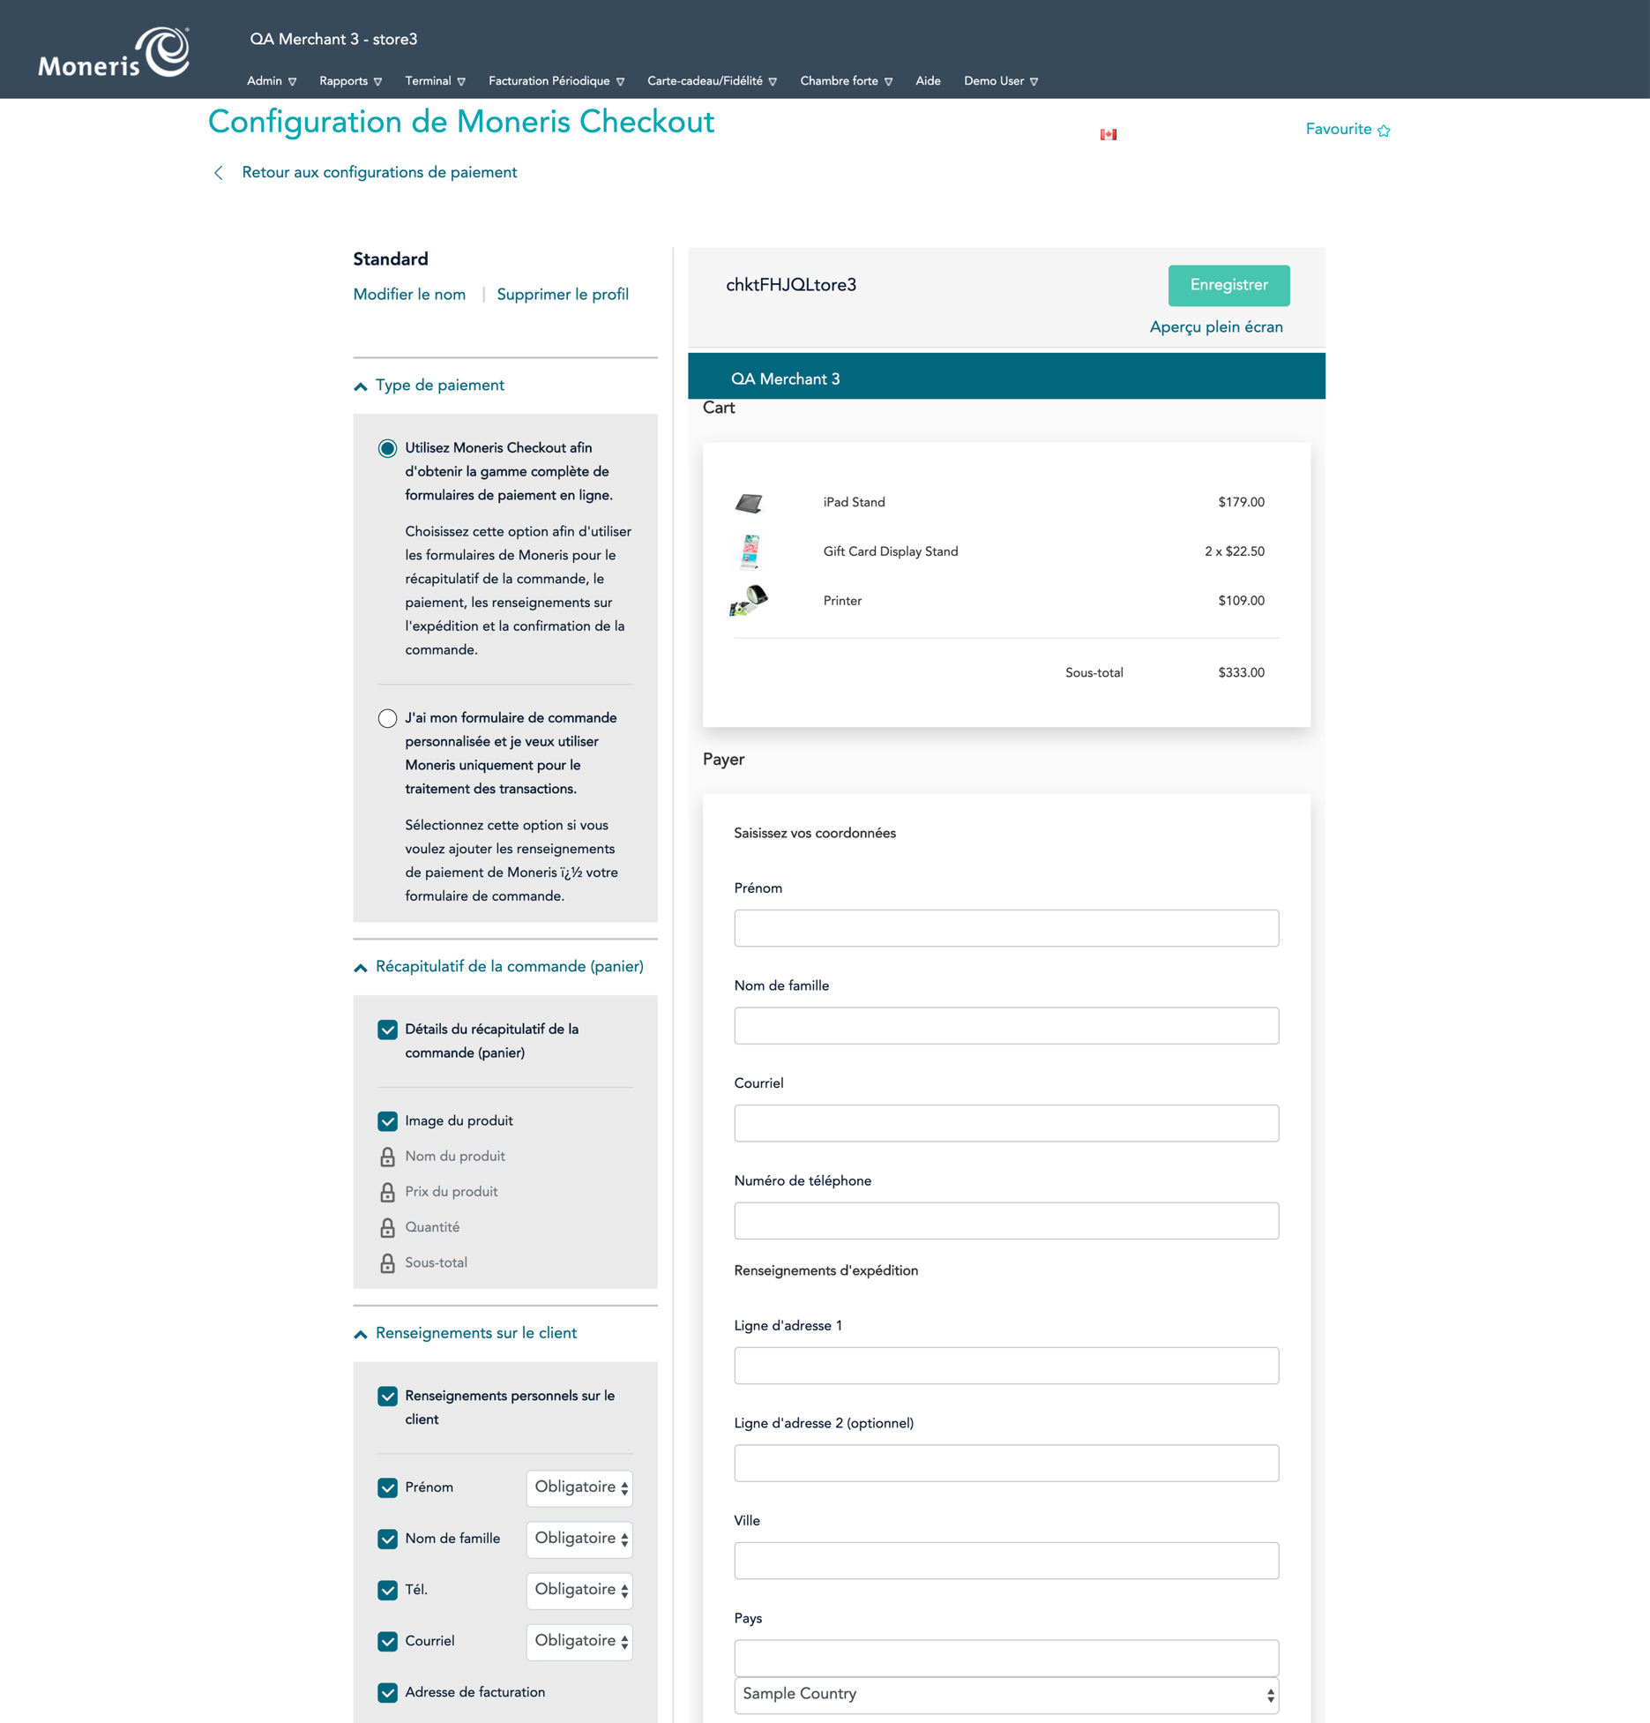
Formulaire 1
Récapitulatif de la commande (panier)
Choisissez si vous souhaitez ou non afficher une image pour le produit dans le panier.
Les éléments obligatoires sont verrouillés.
Propriété de Moneris, information confidentielle

Slide 7
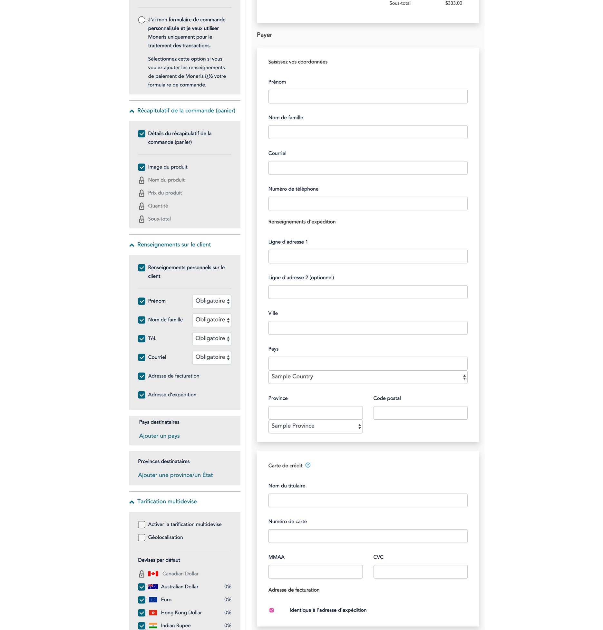
Formulaire 2
Renseignements sur le client
Activez ou désactivez les formulaires individuels.
Cochez les cases des éléments que vous souhaitez afficher.
Sélectionnez les renseignements obligatoires et facultatifs.
Property of Moneris, confidential information

Slide 8
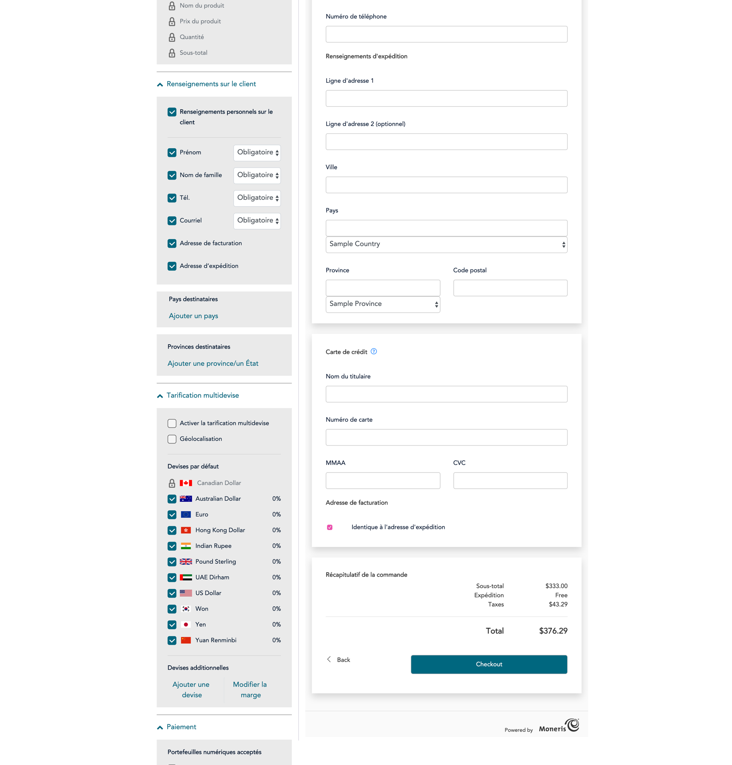
Formulaire 3
Formulaire de tarification multidevise
Activez la tarification multidevise et ayez
la possibilité de fixer vos prix en plus de 120 devises étrangères.
Activez la fonction
de localisation de
la tarification multidevise (géolocalisation)
du profil de votre
page de paiement.
Property of Moneris, confidential information

Slide 9
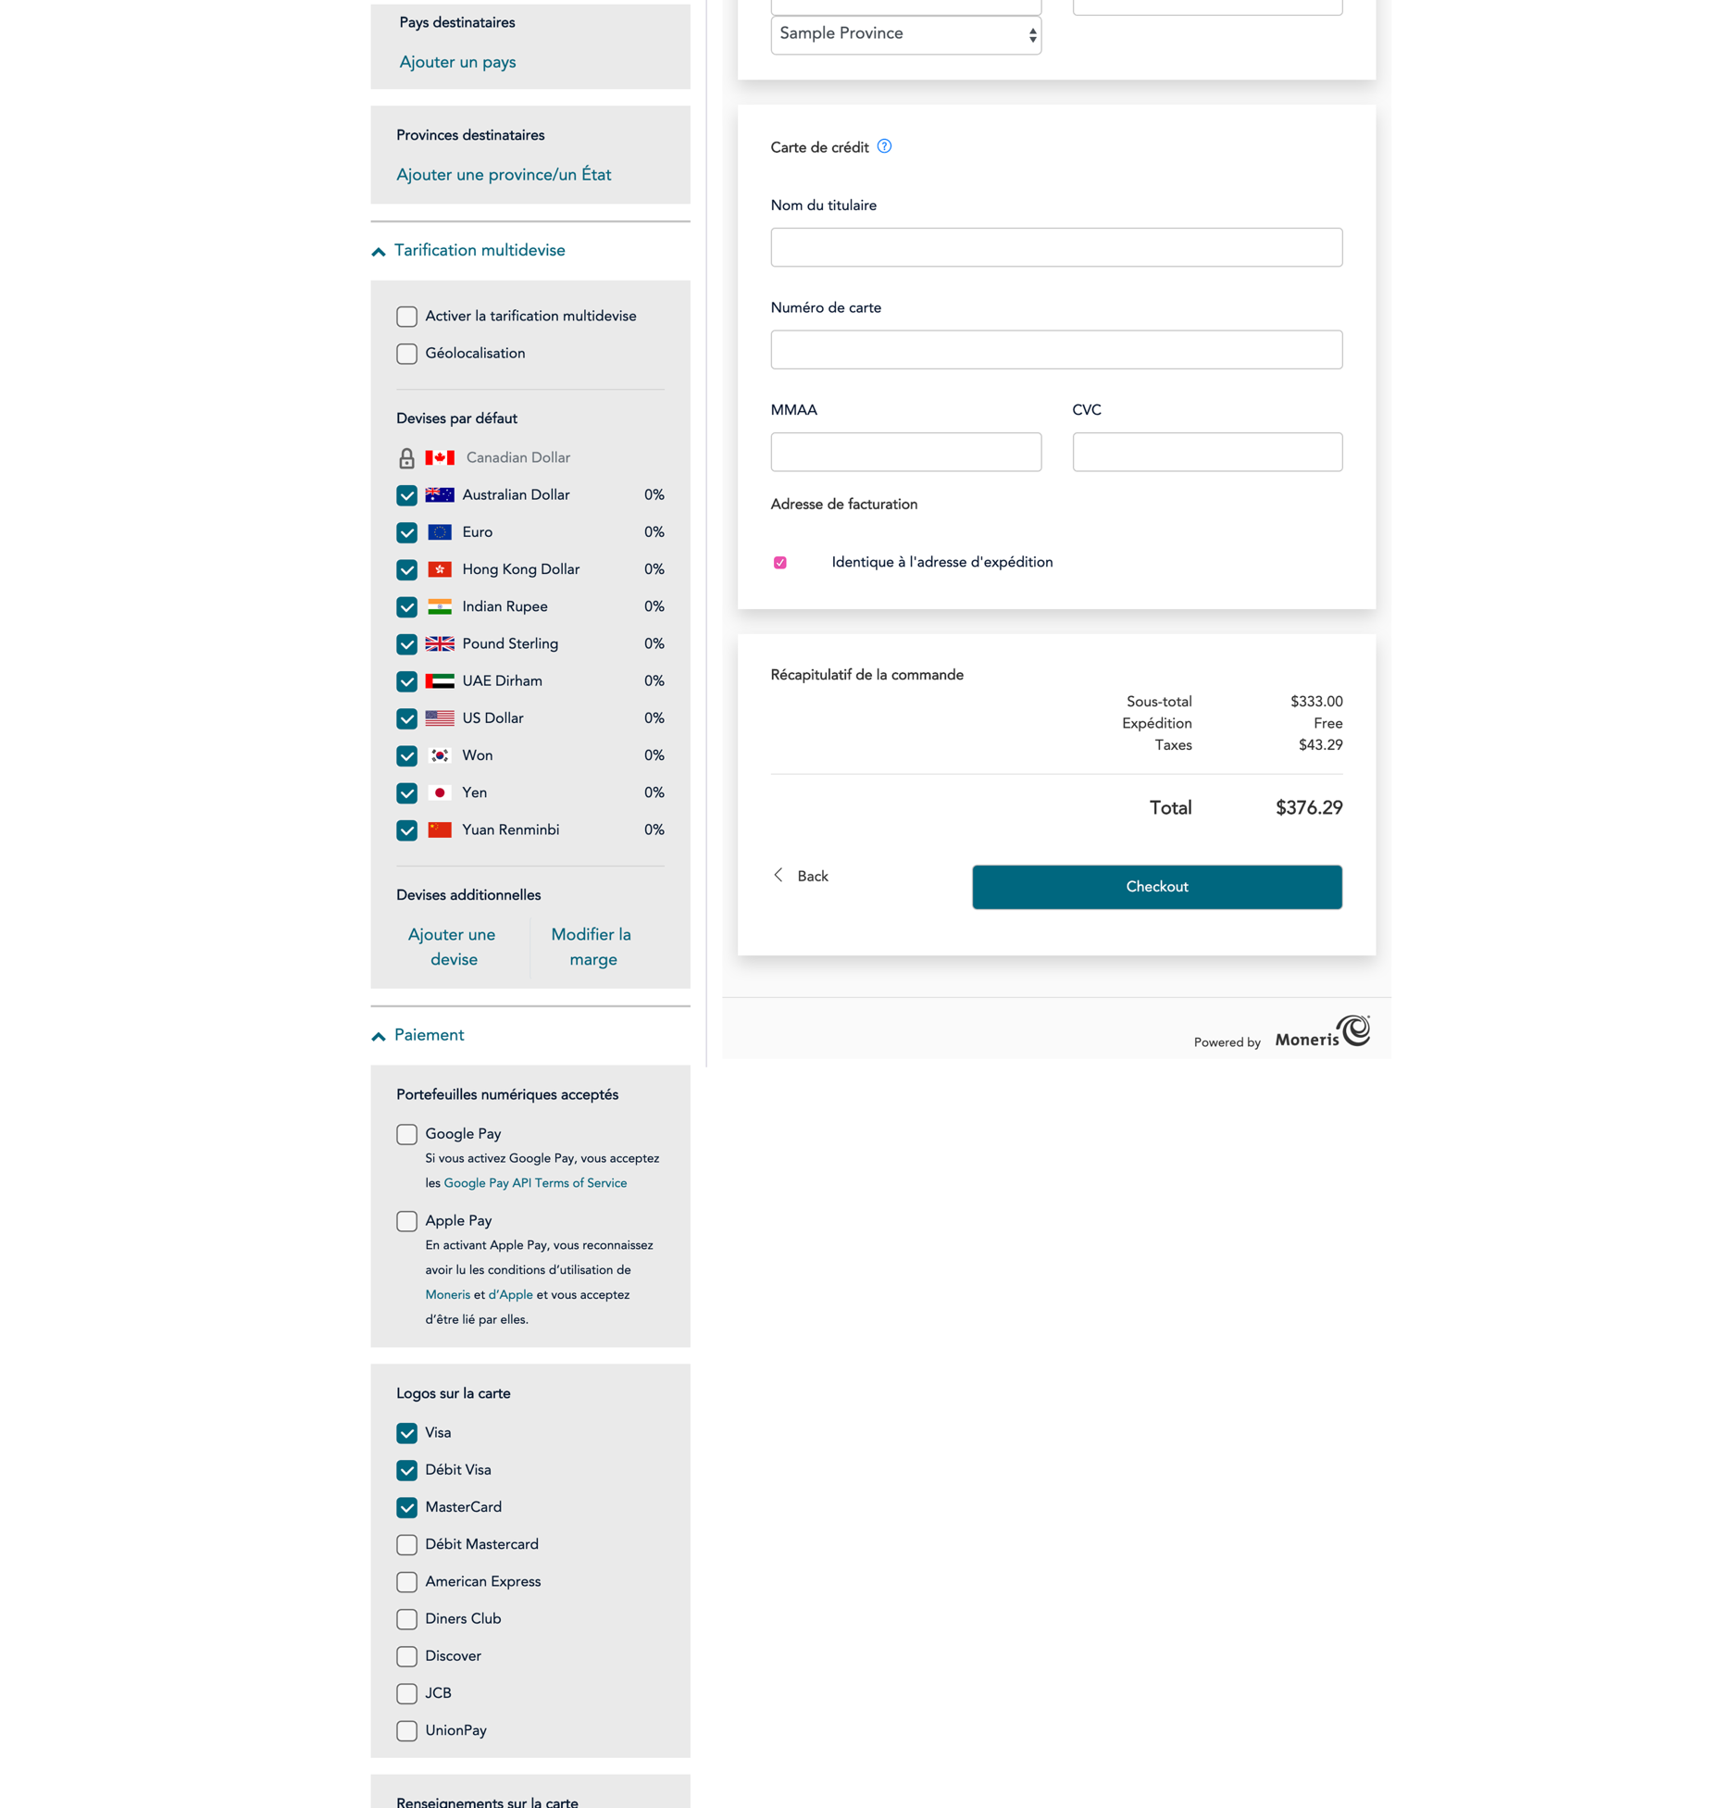
Formulaire 4
Formulaire de portefeuilles électroniques
Acceptez les portefeuilles électroniques.
Les renseignements sur le client
sont remplis automatiquement afin d’accélérer le processus de paiement.
Property of Moneris, confidential information

Slide 10
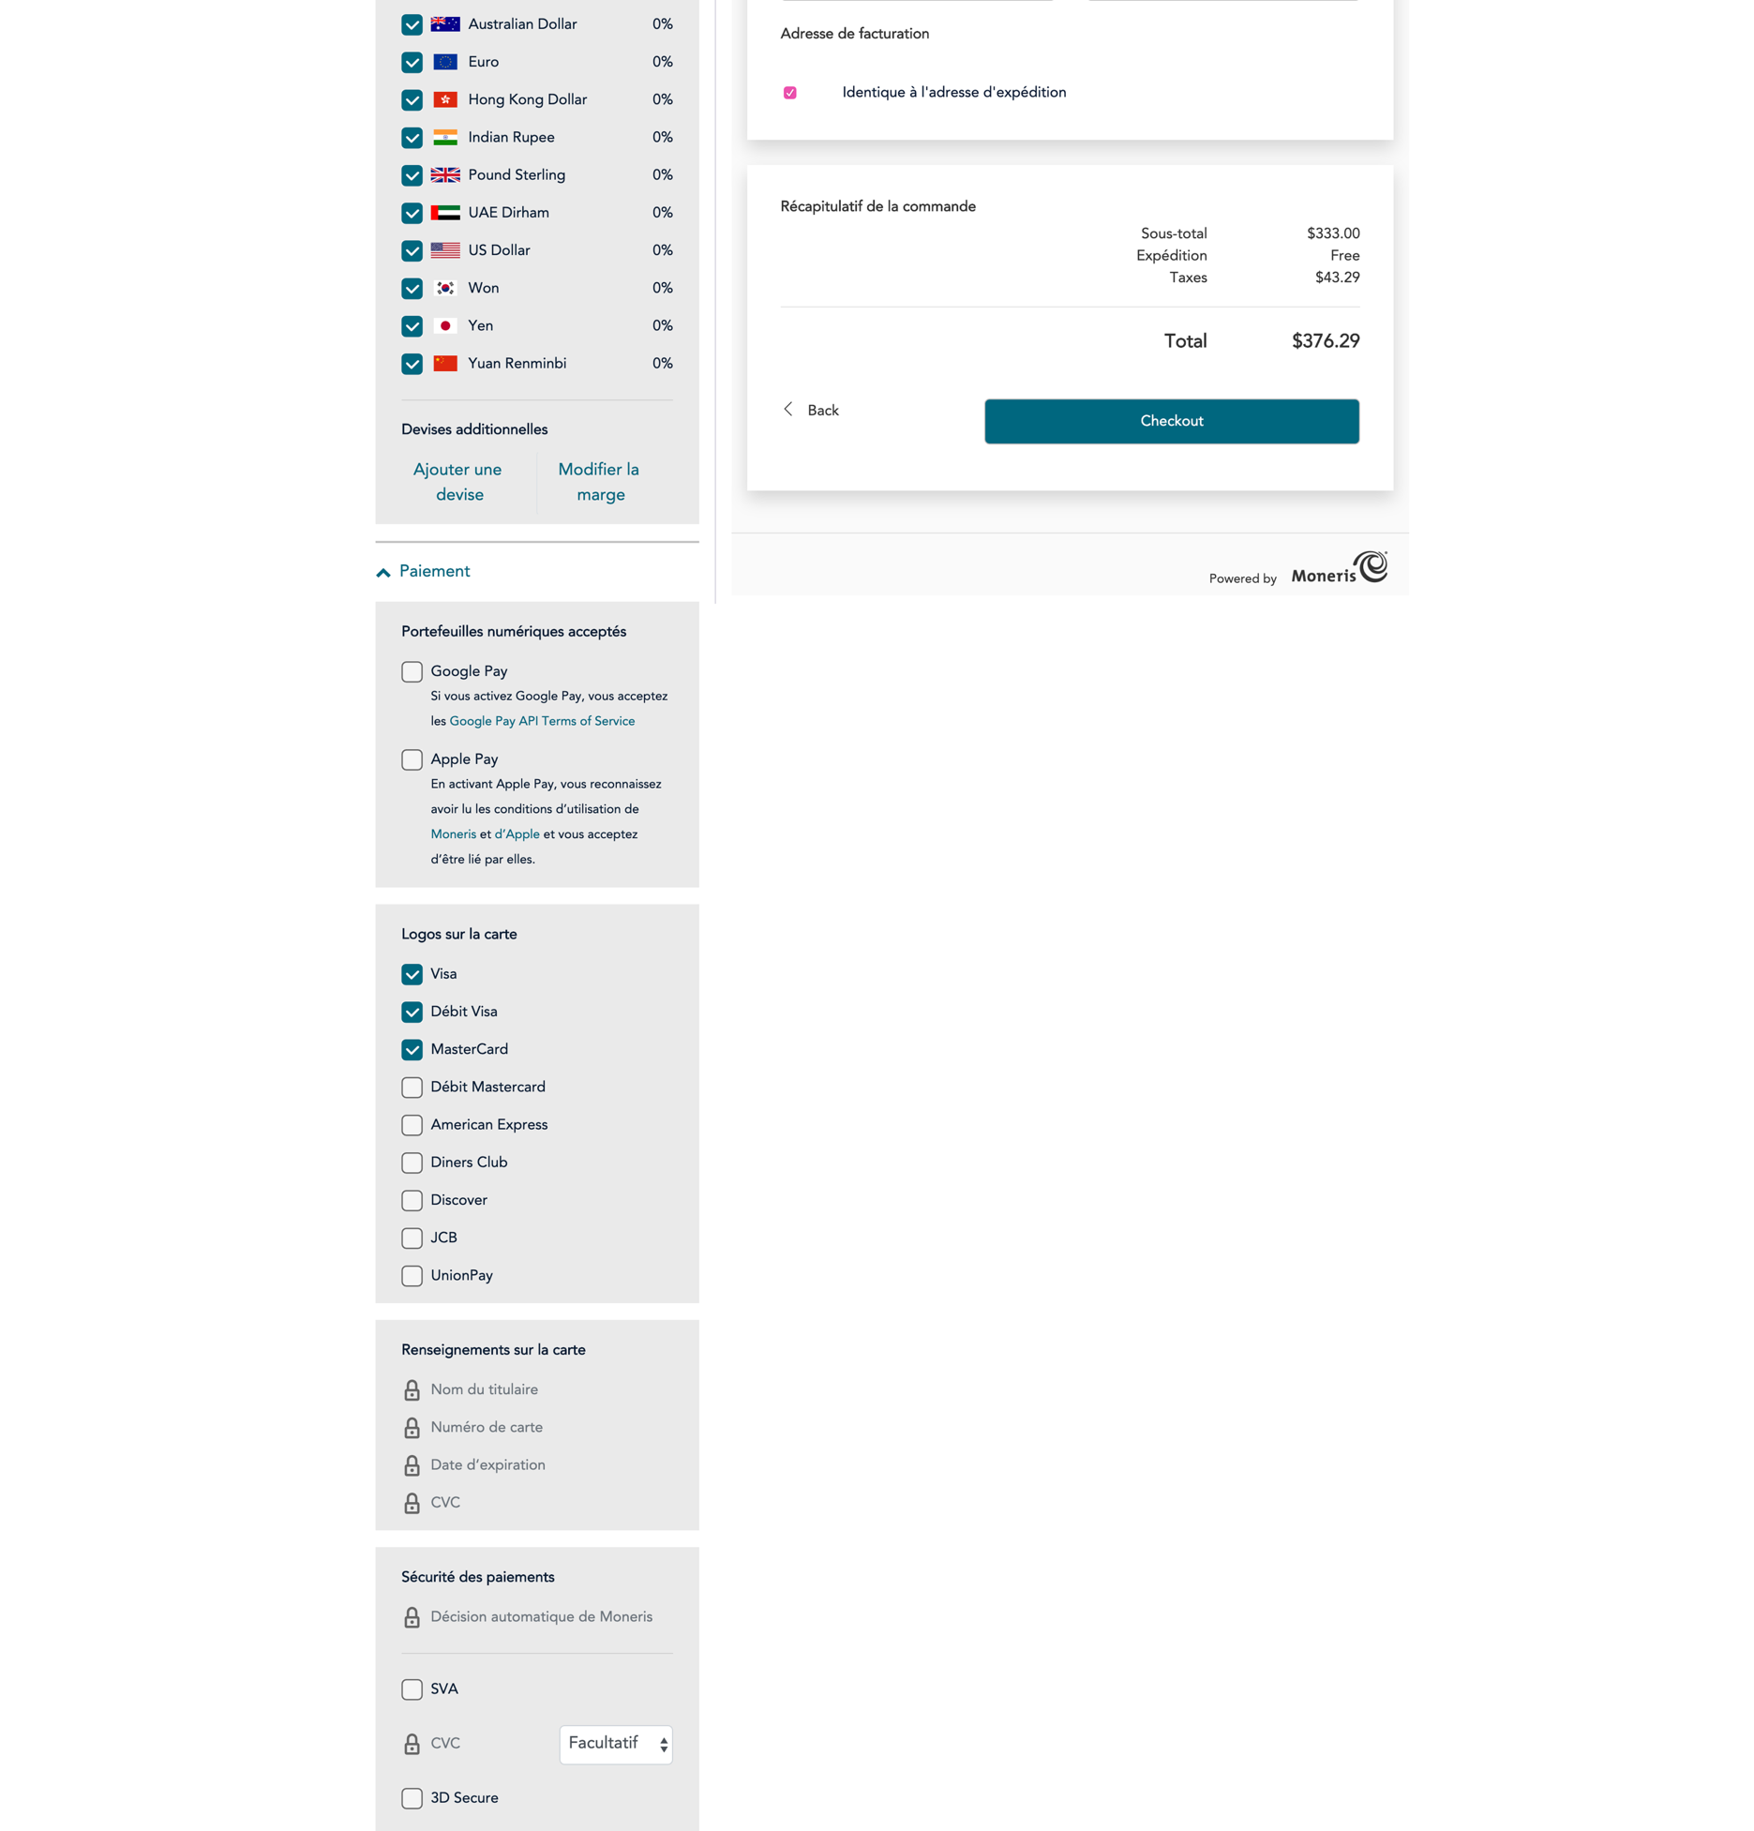
Formulaire 5
Formulaire de paiement
Sélectionnez les cartes de paiement que vous acceptez.
Property of Moneris, confidential information

Slide 11
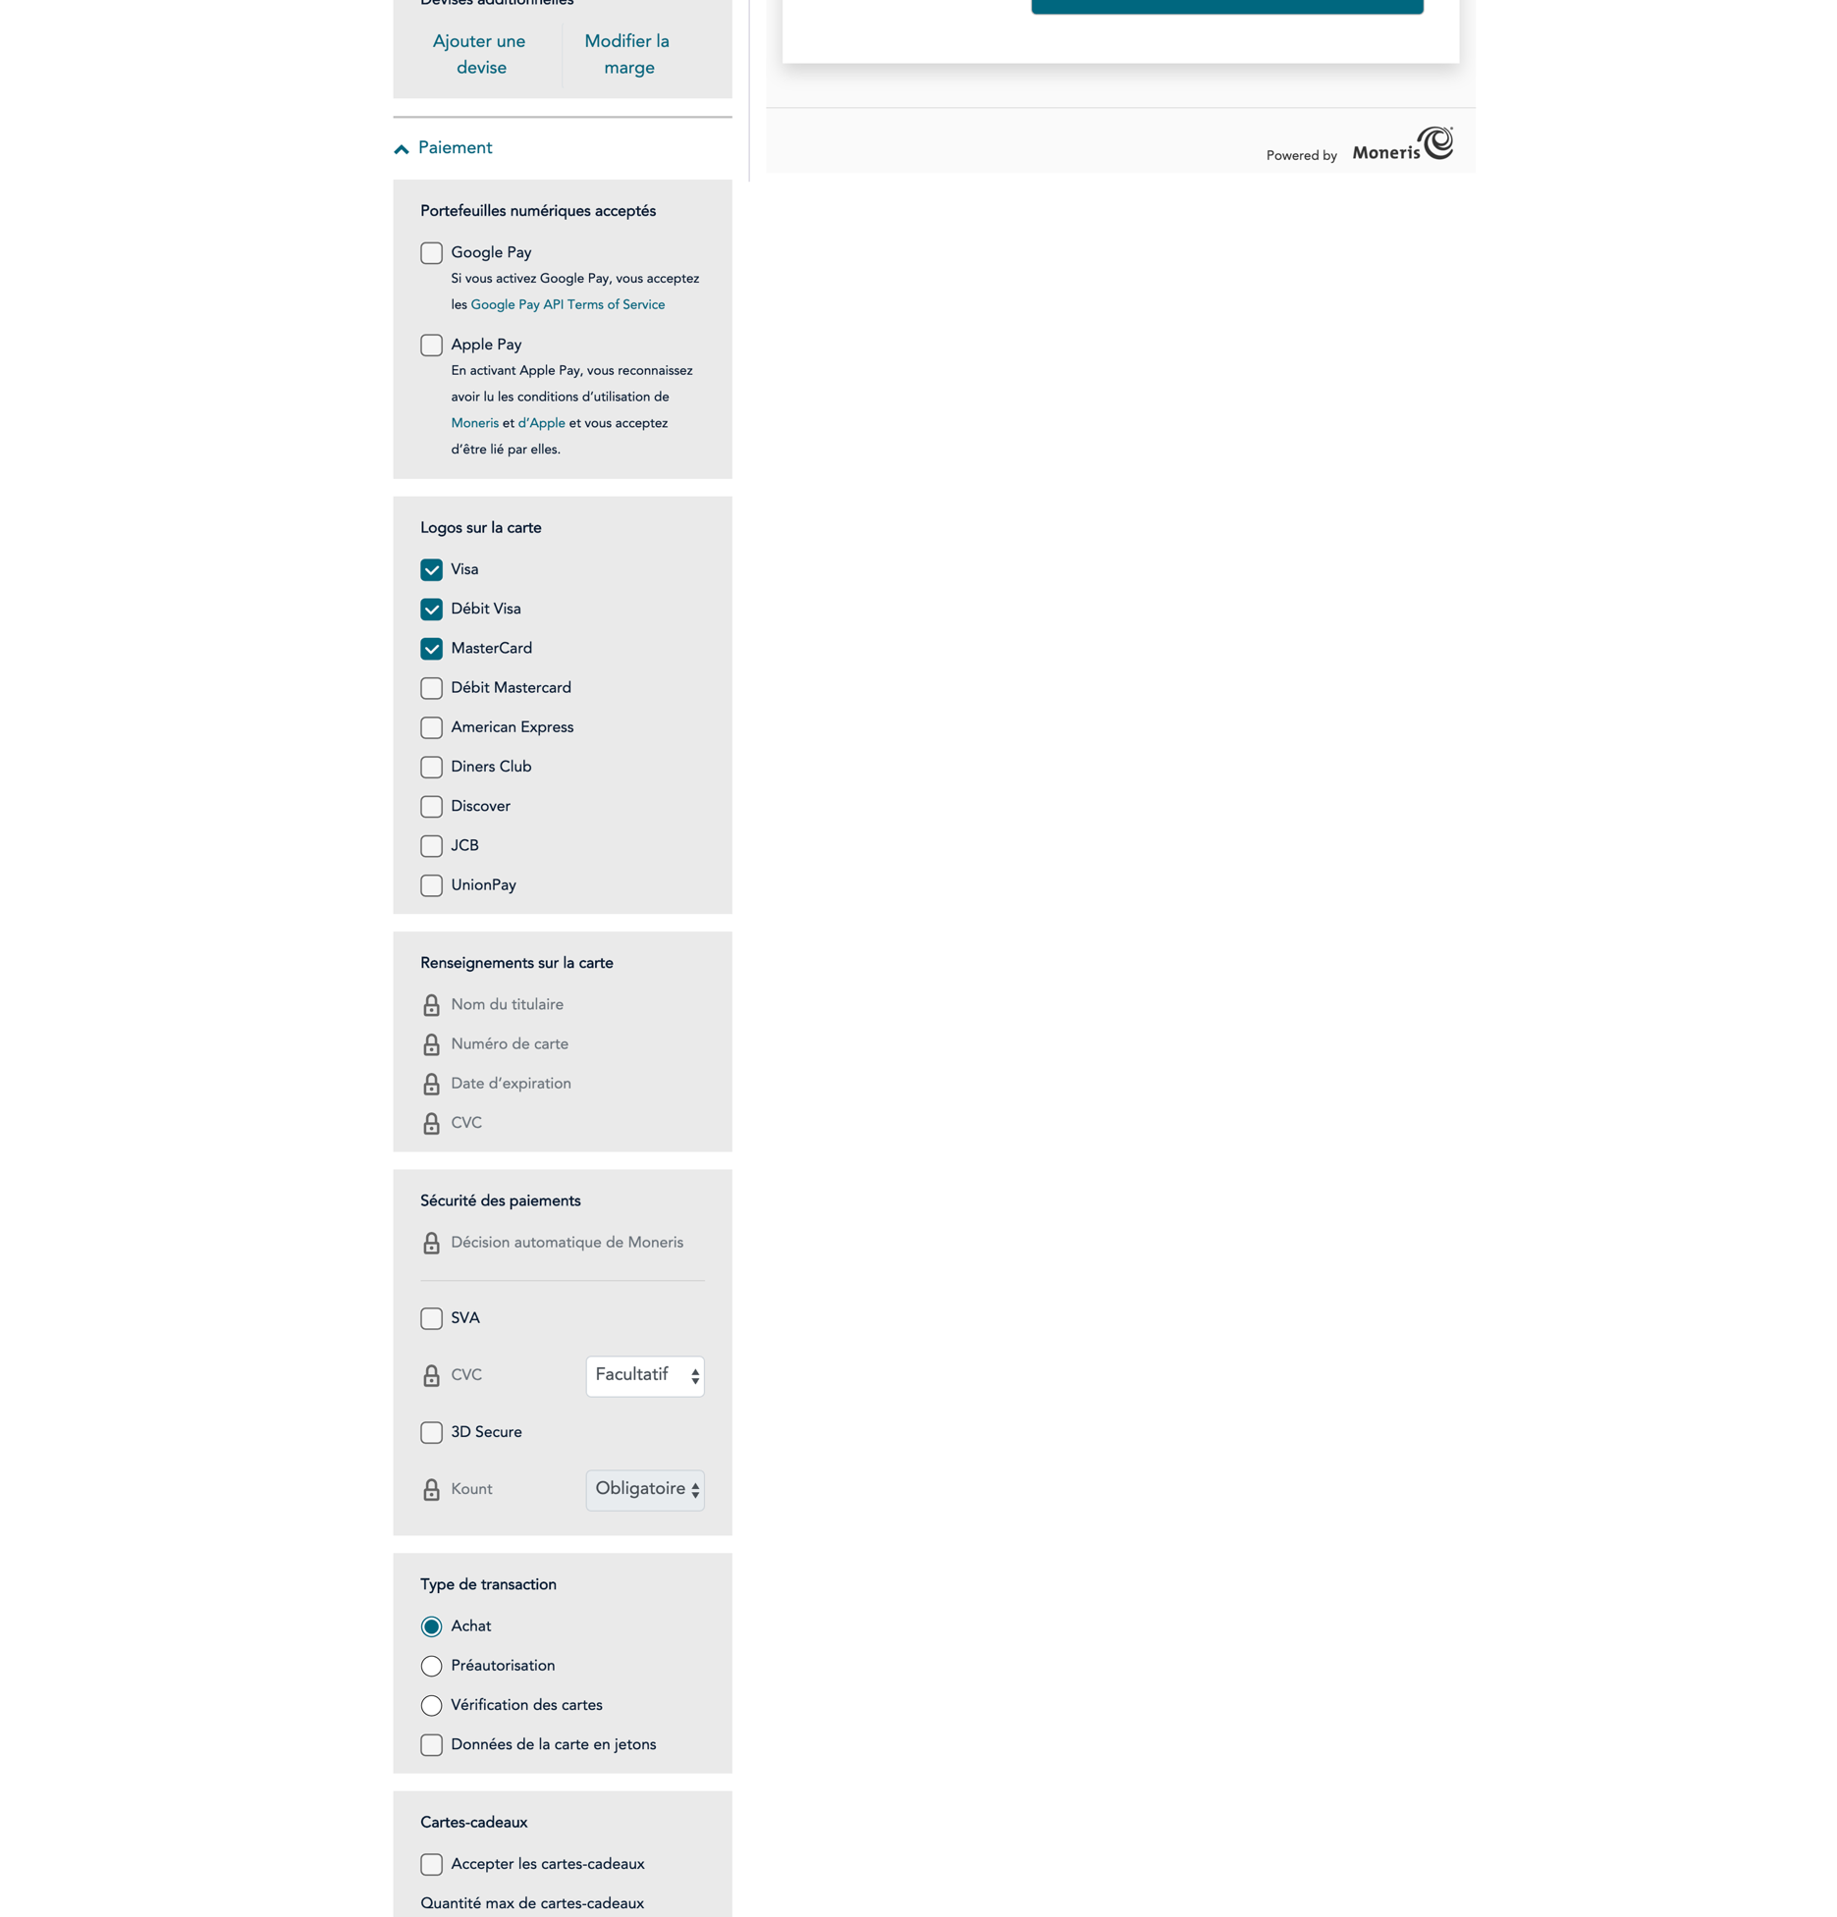
Formulaire 6
Formulaire de paiement
Ajoutez des couches de sécurité en sélectionnant
la fonction
3-D Secure 2.0, Moneris Kount, le SVA ou le CVC.
Property of Moneris, confidential information

Slide 12
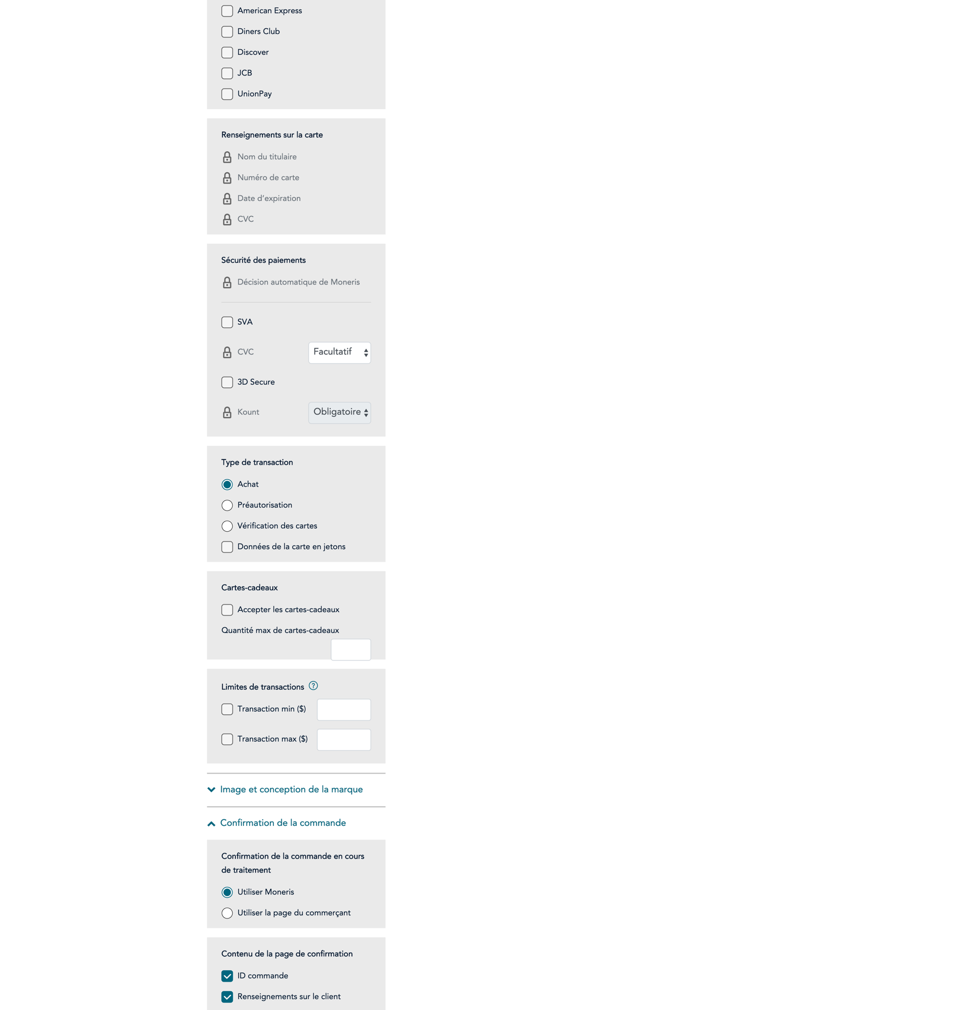
Formulaire 7
Formulaire de paiement
Réduisez les fraudes par carte de crédit en fixant des montants de transaction maximaux et minimaux.
Property of Moneris, confidential information

Slide 13
Formulaire 8
Formulaire de paiement
Acceptez les cartes-cadeaux.
Établissez le nombre maximal de cartes-cadeaux acceptées.
Property of Moneris, confidential information

Slide 14
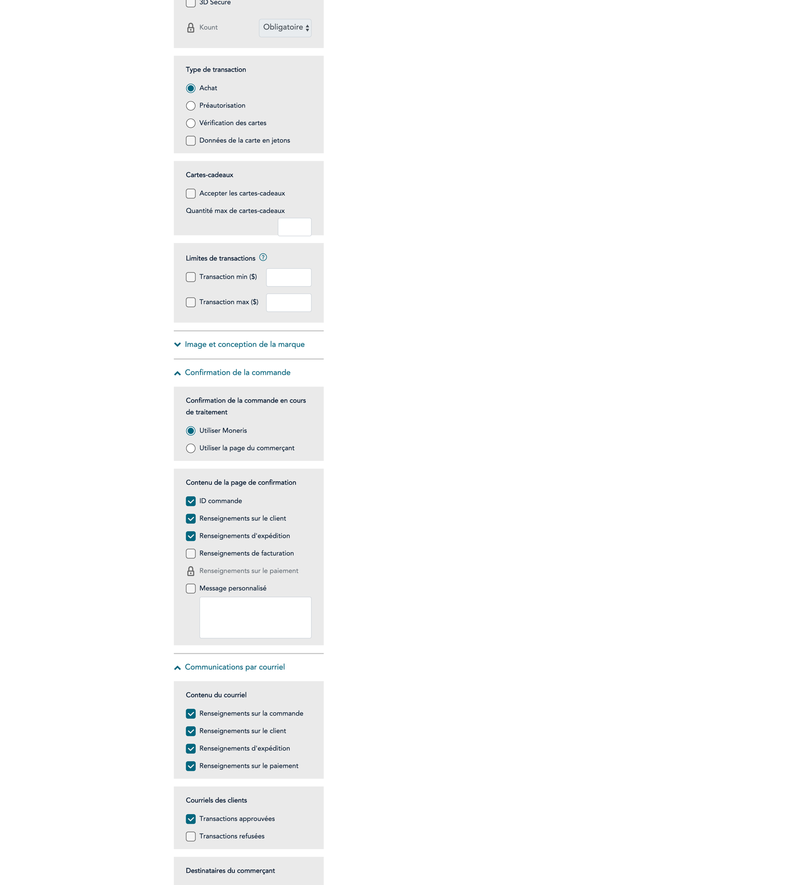
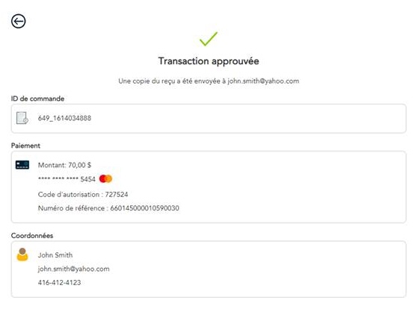
Formulaire 9
Confirmation de la commande
Sélectionnez l’emplacement de traitement.
Cochez les cases correspondant aux renseignements à afficher dans le récapitulatif de la commande.
Le client reçoit l’avis de transaction réussie.
Property of Moneris, confidential information

Slide 15
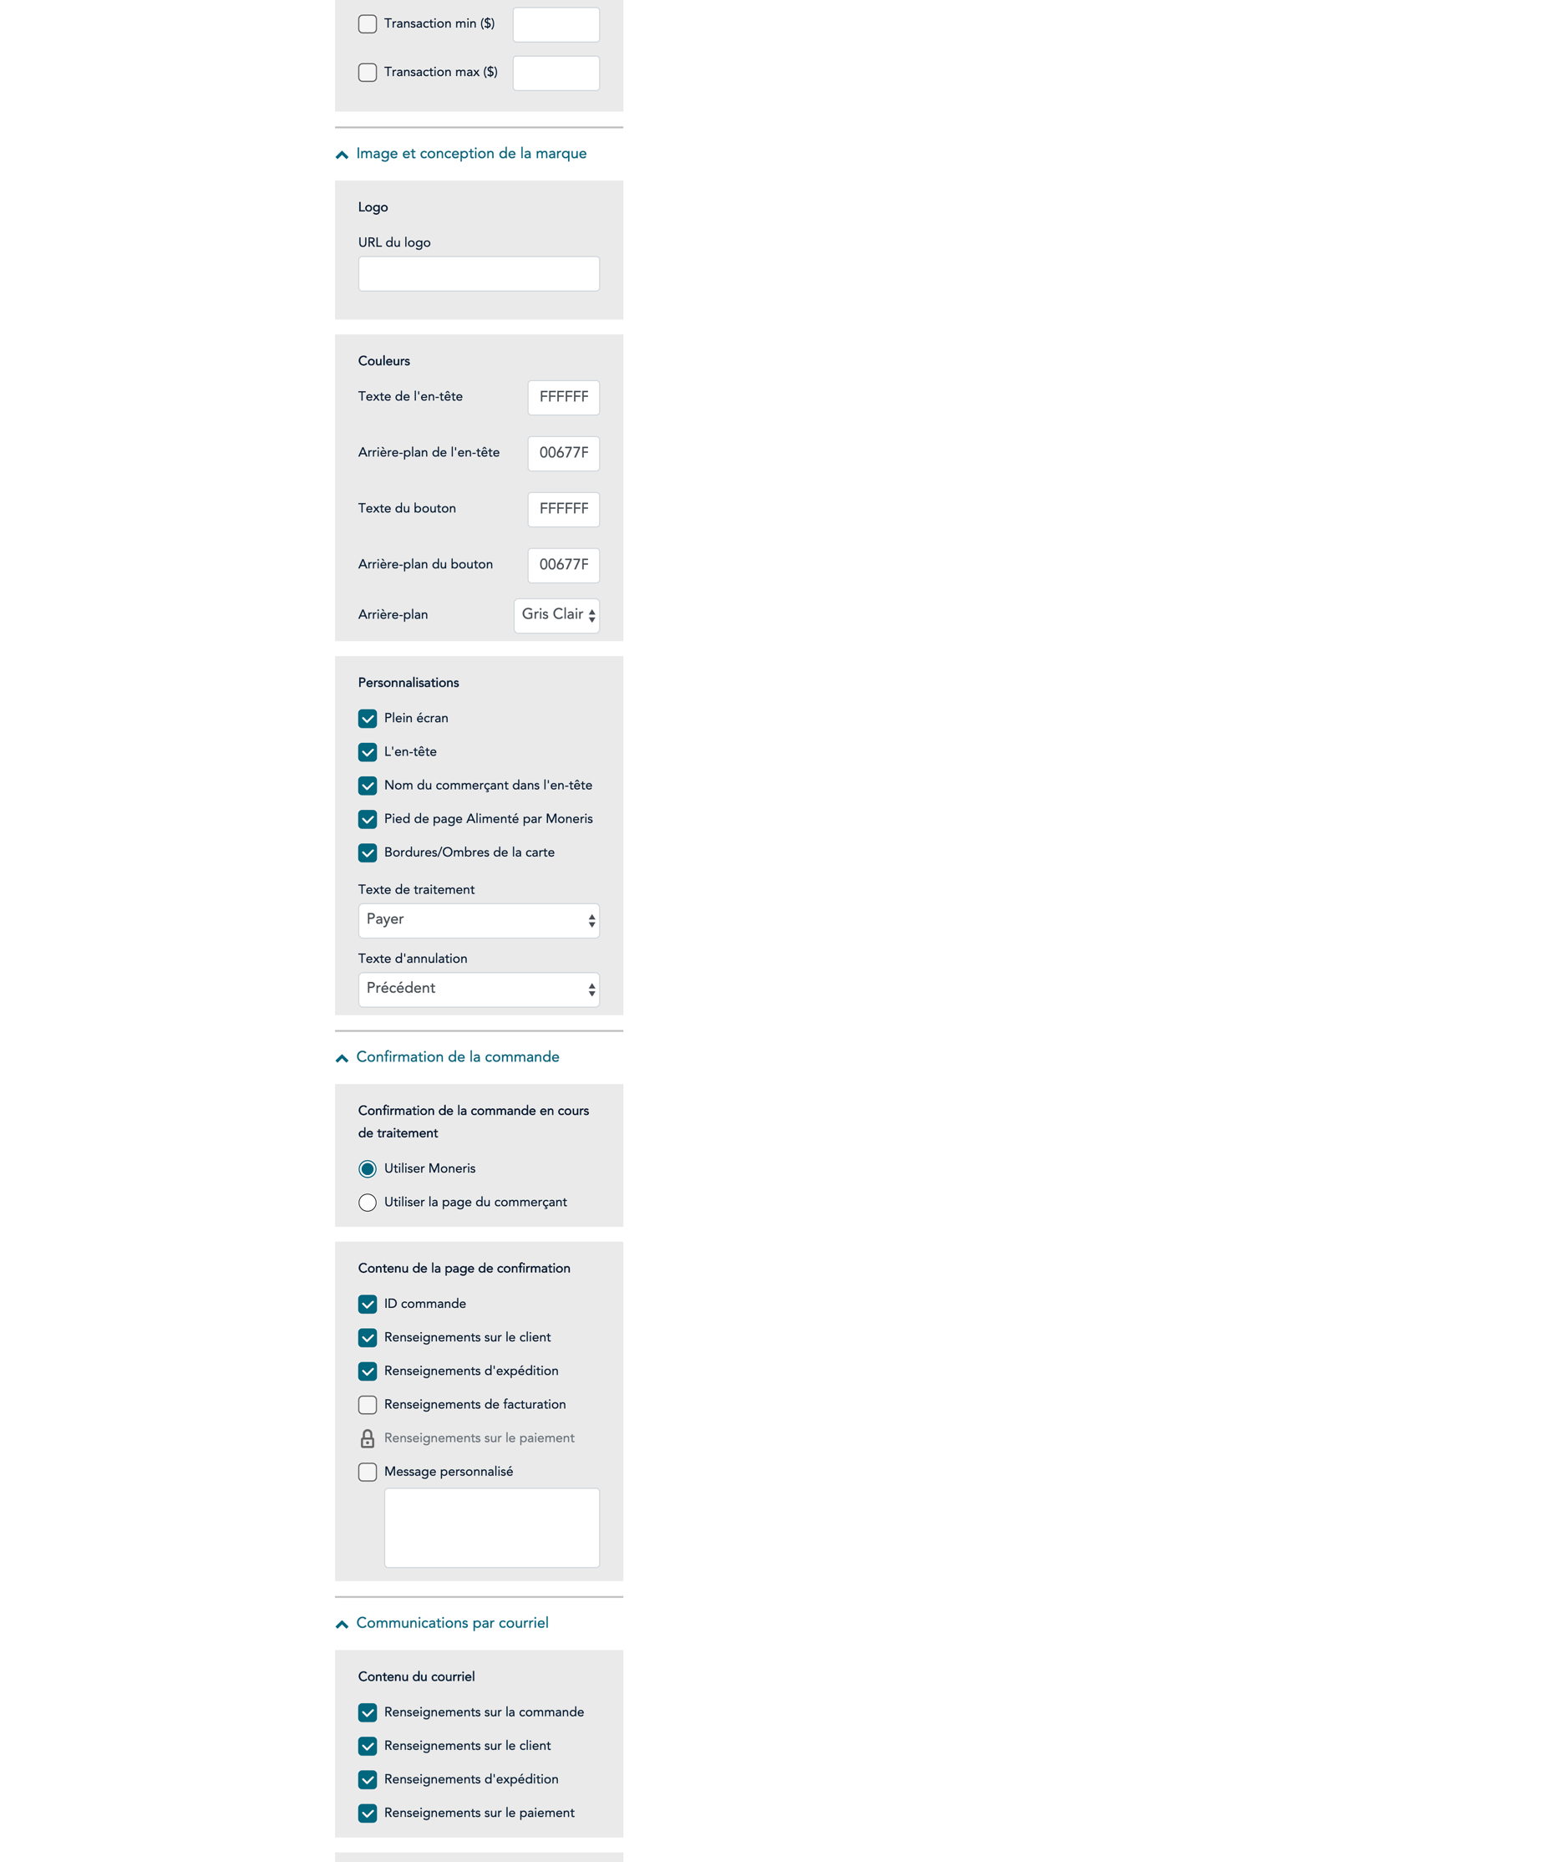
Image et conception de la marque
Ajoutez votre logo afin de créer une expérience client plus harmonieuse.
Property of Moneris, confidential information

